Slide 1
Numerical Methods for Materials Scientist
1. 수학적 기호 및 오차 해석

Slide 2
개인 과제물 (예습)
0.00001 을 백만 번 더하면서 매 십만 번째마다 결과를 출력하시오.
1 을 백만 번 더하면서 매 십만 번째마다 결과/100000 을 출력하시오.

Slide 3
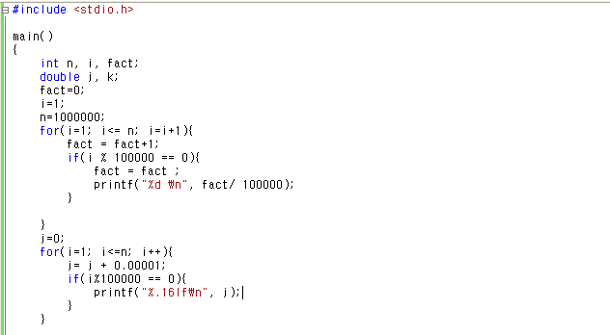
코드

Slide 4
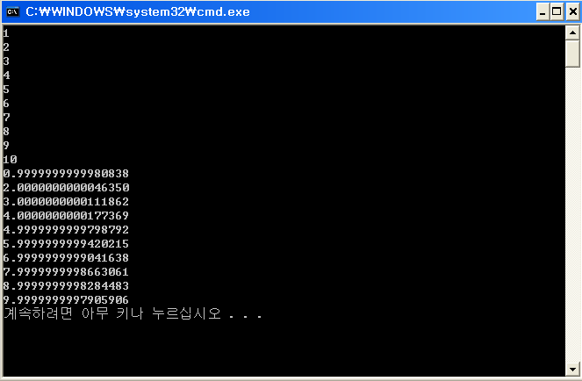
결과

Slide 5
결론
1을 백만번 더하면서 십만 번째 마다 결과/100000을 출력하는 것은 1,2,3,… 10 으로 예상했던 결과가 나왔다.
하지만 0.00001을 백만 번 더하면서 십만 번째마다 결과를 출력하는 것은 예상했던 결과인 1,2,3,… 10 이 나오지 않았고 소수점 11~12자리에서 오차가 나왔다. 실제 값으로는 거의 같은 값이지만, 정확한 값이라고는 할 수 없다.
그 이유는 우리는 10진법으로 생각하지만 컴퓨터는 2진법으로 생각 하기 때문에, 정수는 정확하게 표현할 수 있지만, 크기가 작은 소수를 표현 할 때는 오차가 생길 수 있다.
컴퓨터로 계산하면 사람이 계산하는 것 보다 정확할 것이라고 생각하기 쉽지만, 이렇게 간단한 계산도 컴퓨터는 틀릴 수 있다는 것을 알았다.

